Slide 1
پروژه دوم
انجمن جاواکاپ تقدیم می‌کند
دوره برنامه‌نويسی جاوا
صادق علی‌اکبری

Slide 2
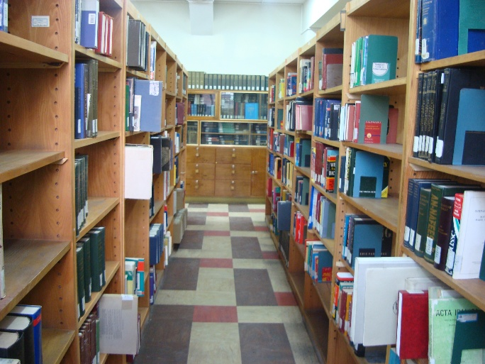
یادآوری
موضوع پروژه: نرم‌افزاری برای مدیریت یک کتابخانه عمومی
مدیریت کتاب‌ها و اعضای کتابخانه
امکان تعريف و ویرایش کتاب‌ها
امکان ثبت و ویرایش اعضا
امکان امانت و عودت کتاب
و ...
مرحله اول پروژه: امکانات مدیریت اعضا را پیاده‌سازی کردیم
ثبت، نمایش، ویرایش و حذف افراد

Slide 3

مرحله دوم
در این مرحله، همین پروژه را گسترش می‌دهیم
مفاهیم برنامه‌نویسی شیءگرا را به کار می‌بندیم
از مهارت‌های برنامه‌نویسی جدیدی که آموختیم، بهره می‌گیریم
امکانات جدیدی هم به پروژه اضافه می‌کنیم

Slide 4
نیازمندی‌های مرحله دوم
1- تکمیل امکانات برنامه:
مدیریت کتاب‌ها هم پیاده‌سازی شود (ثبت، نمایش، ویرایش و حذف کتاب‌ها)
پیاده‌سازی امکان امانت و بازگرداندن کتاب‌ها
2- استفاده از امکانات شیءگرا
مثلاً: کلاس کتاب، کلاس عضو و کلاس کتابخانه پیاده‌سازی شوند
3- تولید مستندات مناسب (javadoc)
4- رعایت جزئیات
امکانات و مهارتهایی که یاد گرفتید را مرور کنید و آن‌ها را درنظر بگیرید

Slide 5
امکانات برنامه
امکانات CRUD برای اعضا
ثبت، نمایش، ویرایش و حذف (Create ، Read ، Update و Delete)
امکانات CRUD برای کتاب‌ها
امانت دادن و بازگرداندن کتاب
امکانات تکمیلی
جستجو در کتاب‌ها
جستجو در اعضا
مشاهده کسانی که «بیش از موعد مقرر» کتابی را نگه داشته‌اند

Slide 6
چند نکته
راهنمایی (پیشنهاد) :
یک آرایه از کتاب‌ها و یک آرایه از افراد (اعضا) ایجاد کنید
این آرایه‌ها، ويژگی‌های کلاس کتابخانه باشند
روند اجرای برنامه، مشابه مرحله اول پروژه است
یک برنامه مبتنی بر کنسول
یک منو از امکانات را در اختیار کاربر قرار می‌دهد
همچنان، در ابتدای اجرای برنامه، هیچ عضوی وجود ندارد
و با بستن برنامه، همه اطلاعات از بین می‌رود
بعدها این مشکل را با امکانات دیگری برطرف خواهیم کرد

Slide 7
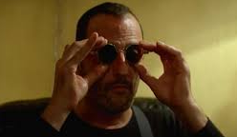
حرفه‌ای باشید
برنامه را چند بار اجرا کنید و سناریوهای مختلف را آزمایش کنید
برنامه‌ای که مفصلاً تست نشده، هنوز کامل نیست
رعایت قواعد و رسومات جاوا
مثلاً: نامگذاری مناسب (برای متغیرها، متدها، کلاس‌ها و بسته‌ها)
بسته‌بندی مناسب کلاس‌ها (package)
انتخاب دقیق خواص ويژگی‌ها، متدها و کلاس‌ها
public? static? final? …

Slide 8
پایان

